Slide 1

স্বাগতম

Slide 2

শিক্ষক পরিচিতি
সিকদার মোঃ শাজিদুর জাহান
সহকারি শিক্ষক
ফুলহরি মাধ্যমিক বিদ্যালয়
শৈলকুপা, ঝিনাইদাহ।

Slide 3
পাঠ পরিচিতি
বিষয়- ফিন্যান্স ও ব্যাংকিং
শ্রেণী- নবম
বিষয়বস্তু- বাণিজ্যিক ব্যাংক

Slide 4
শিখনফল
বাণিজ্যিক ব্যাংকের সংজ্ঞা বলতে পারবে।
কয়েকটি বাণিজ্যিক ব্যাংকের নাম বলতে পারবে।
বাণিজ্যিক ব্যাংকের কার্যাবলী ব্যাখ্যা করতে পারবে।
দেশের সর্বিক উন্নয়নে বাণিজ্যিক বাংকের ভূমিকা
মূল্যায়ন করতে পারবে।

Slide 5
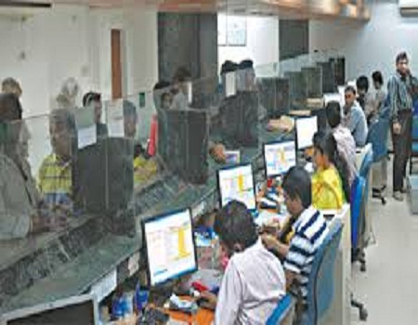

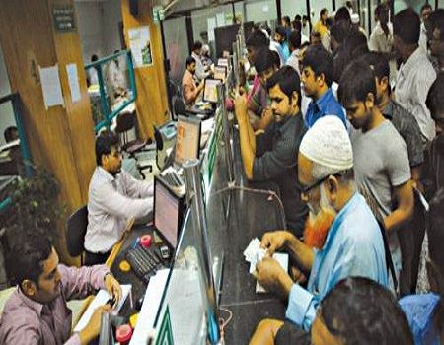
ব্যাংক

Slide 6
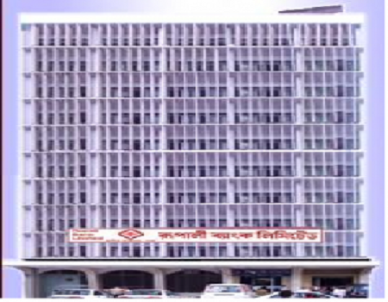
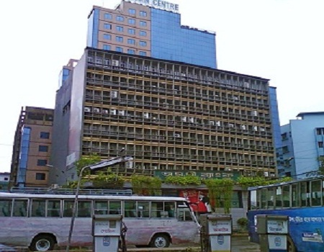
বাণিজ্যিক ব্যাংক

Slide 7
আজকের পাঠ
বাণিজ্যিক ব্যাংক

Slide 8
বাণিজ্যিক ব্যাংক একটি মুনাফাভিত্তিক আর্থিক প্রতিষ্ঠান, যা অর্থের লেনদেন ও আদান-প্রদানের মাধ্যমে মুনাফা অর্জন করে থাকে।

Slide 9
একক কাজ
কয়েকটি বাণিজ্যিক ব্যাংকের নাম লিখ?

Slide 10
কয়েকটি বাণিজ্যিক ব্যাংক হল:
সোনালী ব্যাংক
রুপালী ব্যাংক
অগ্রনী ব্যাংক
জনতা ব্যাংক

Slide 11
জোড়ায় কাজ
বাণিজ্যিক ব্যাংকের প্রধান কার্যাবলি লিখ।
বাণিজ্যিক বাংকের বিশেষ ও অন্যান্য কার্যাবলি লিখ।

Slide 12
বাণিজ্যিক ব্যাংকের প্রধান কার্যাবলি:
১ আমানত গ্রহণ ও সুদ প্রদান করা
২ ঋণ দান ও সুদ গ্রহন
৩ বিনিময় মাধ্যম সৃষ্টি করা
৪ আন্তর্জাতিক বাণিজ্যে সহায়তা করা
বাণিজ্যিক ব্যাংকের বিষেশ কার্যাবলি:
১ চলতি হিসাব
২ সঞ্চয়ী হিসাব
৩ স্থায়ী হিসাব
৪ বিমা সঞ্চয়ী হিসাব
৫ ডিপোজিট পেনশন স্কিম হিসাব
৬ ঋন আমানতি হিসাব

Slide 13
ভিডিওটি লক্ষ কর

Slide 14
উপরিউক্ত কার্যাবলির পাশাপাশি বাণিজ্যিক ব্যাংক যে সব আধুনিক সেবা দান করে থাকে তা নিম্ন দেয়া হল:

Slide 15

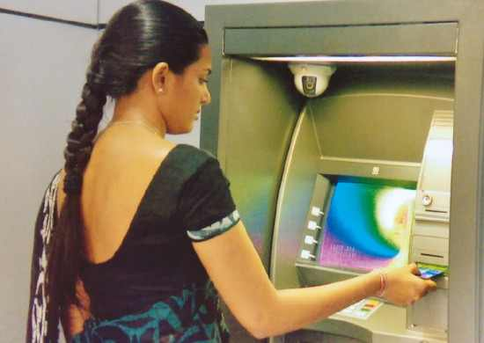
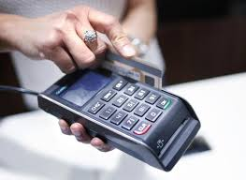
ক্রেডিট কার্ড
এ, টি, এম, কার্ড
মোবাইল ব্যাংকিং
এস এম এস ব্যাংকিং
ইন্টারনেট ব্যাংকিং
এনি ব্রাঞ্চ ব্যাংকিং

Slide 16
নিচের ছবি গুলো লক্ষ কর

Slide 17
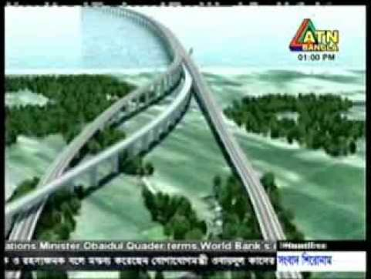
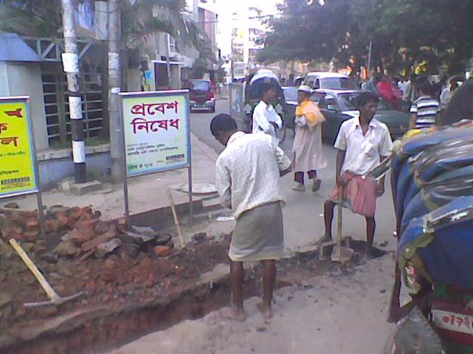
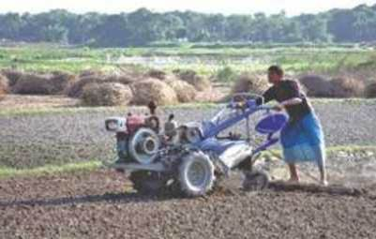
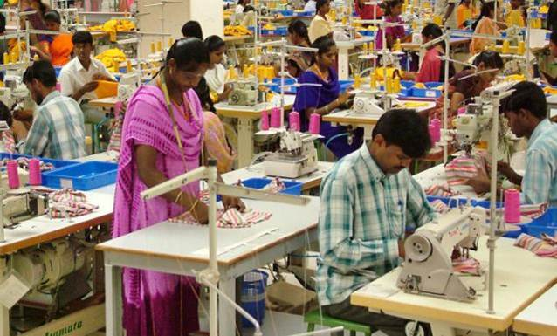

Slide 18
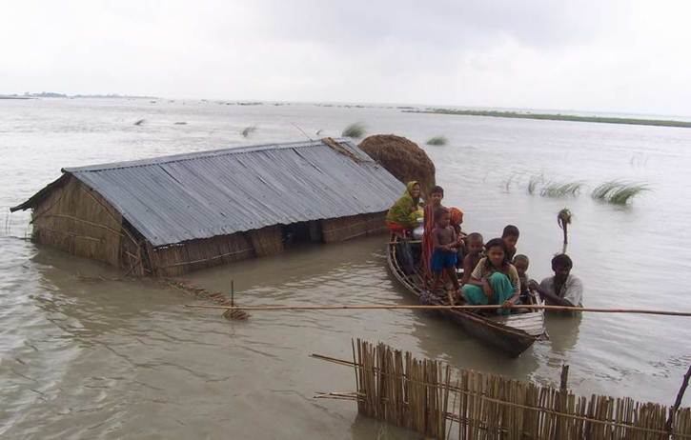
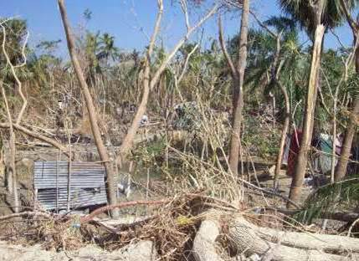
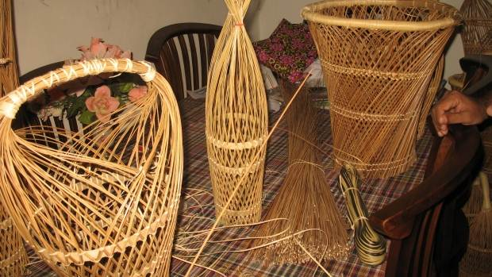
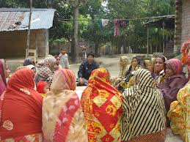

Slide 19
দলীয় কাজ
দেশের সর্বিক উন্নয়নে বাণিজ্যিক বাংকের ভূমিকা কি তা মূল্যায়ন কর।

Slide 20
দেশের সর্বিক উন্নয়নে বাণিজ্যিক বাংকের ভূমিকা :
আমানত গ্রহন ও সুদ প্রদান
কর্মসংস্থান সৃষ্টি
সঞ্চয় প্রবনতা সৃষ্টি
কৃষি ক্ষেত্রে সহায়তা
পশুপালনে সহায়তা প্রদান
কুটির শিল্পে সহায়তা
রাস্তাসংস্কারে সরকারকে সহায়তা মূলক ঋণ প্রদান
ব্রীজ, কালভার্ট নির্মাণে সরকারকে সহায়তা
শিল্প স্থাপনে ঋণ দান
বন্যার্দু্গতদের সহায়তা
সিডর,জলোচ্ছ্বাস ও বিভিন্ন প্রাকৃতিক দূর্যোগে আর্থিক সহায়তা প্রদান

Slide 21
মূল্যায়ন
বাণিজ্যিক ব্যাংকের একটি প্রতিনিধিত্বমূলক কার্যাবলি কি?
দেশের উন্নয়নে বাণিজ্যিক ব্যাংক যেসব কাজ করে তার দুইটি উদাহরন দাও।

Slide 22
বাড়ির কাজ
দেশের শিল্পের প্রসারে বাণিজ্যিক ব্যাংকের ভূমিকা মূল্যায়ন কর।

Slide 23

ধন্যবাদ

